Slide 1



Chào mừng các thầy, cô giáo
đến dự giờ Lớp 5A4

Slide 2





A
B
C
KHỞI ĐỘNG

Slide 3





1
CHẤN NGUYÊN
BẢO NGỌC
LINH NHI
TRÚC ANH
THẢO NGUYÊN
QUỲNH NHƯ
HÀ MY
DƯƠNG PHÁT
2
BẢO NGỌC
XUÂN LỘC
PHÙNG PHONG
GIA KHÁNH
MINH KHANG
ĐÌNH QUỐC
3
TUẤN HƯNG
LỆ QUYÊN
HUY HOÀNG
MINH SANG
THU HOÀI
YẾN THẢO
GIA HÂN
ĐỨC THỊNH
QUỲNH GIANG
VIỆT TIẾN
TÂM DUYÊN
GIANG TÔ
MINH ĐẠT
BẢO TRÂM
HUYỀN TRANG
GIA BẢO
NHẬT ÁNH
TJIEETS TRỤ
CHÂU ANH
DUY TUẤN
LINH NHI
GIA BẢO
SƠN TÙNG
QUỲNH GIANG
THẢO VÂN
CẨM VI

Slide 4



Câu 1:
4 km² = …?.. ha
400

Slide 5
Câu 2:
50 000 ha = ..?.. km²
500

Slide 6
Câu 3:
568
56 800 ha = ..?..... km²

Slide 7
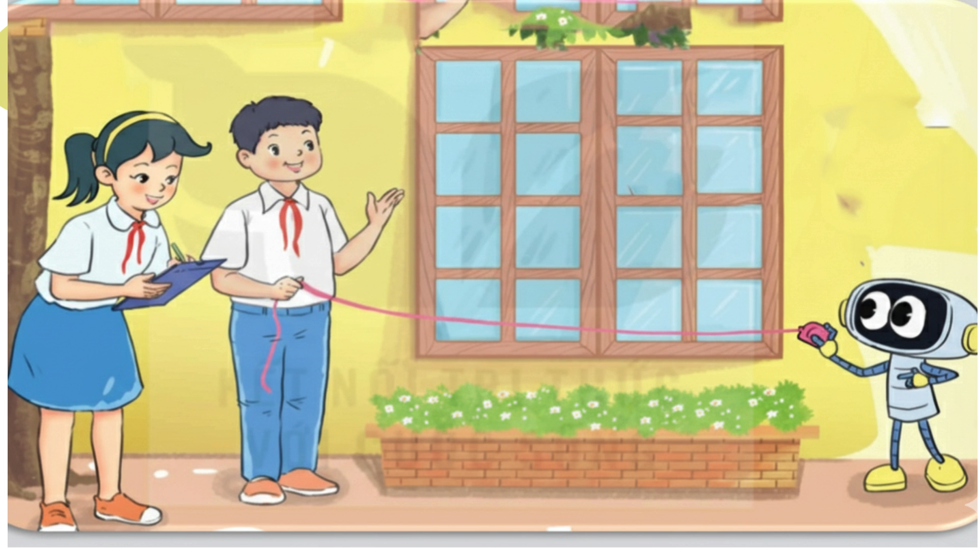

Slide 8








BÀI 16

Slide 9




Slide 10
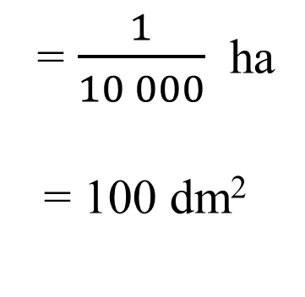
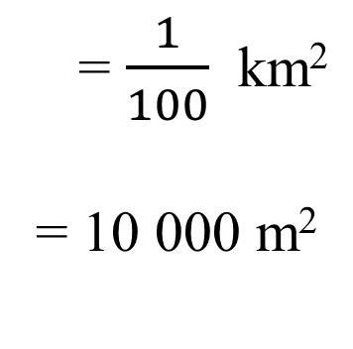
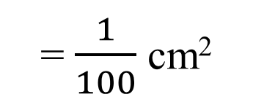


Các đơn vị đo diện tích đã học
Lớn hơn mét vuông
Mét vuông
Bé hơn mét vuông
km²
ha
m²
dm²
cm²
mm²
1 ha
1 m²
1 dm²
1 cm²
1 mm²
1 km²
= $\frac{1}{100}$ km²
= 10 000 m²
= $\frac{1}{10 000}$ ha
= 100 dm²
= $\frac{1}{100}$ m²
= 100 cm²
= $\frac{1}{100}$ dm²
= 100 mm²
= $\frac{1}{100}$ cm²
= 100 ha

Slide 11


Slide 12
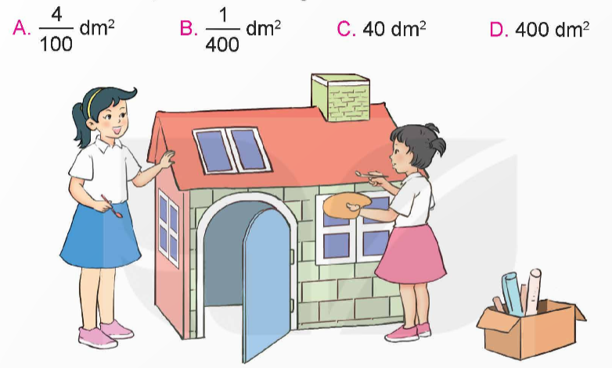

1
Chọn câu trả lời đúng
Mai và Mi vừa làm một ngôi nhà bằng bìa cứng. Mặt sàn của ngôi nhà có dạng hình vuông với diện tích là 4 m². Diện tích mặt sàn của ngôi nhà đó tính theo đơn vị đề-xi-mét vuông là:
4 m²
^{đề-xi-mét vuông}

Slide 13
2
Số?
5 km² = ha
b) 600 ha = km²
?
?
12 m² = dm²
?
?
2 500 dm² = m²
6 dm² = cm²
?
900 cm² = dm²
?
?
c) 2 m² 5 dm² = dm²
40 cm² 4 mm² = mm²
?
?
615 dm² = m² dm²
?

Slide 14
2
Số?
5 km² = ha
?
6
500
b) 600 ha = km²
?
1200
?
12 m² = dm²
25
?
2 500 dm² = m²
6 dm² = cm²
900 cm² = dm²
600
?
9
?
205
?
d) 2 m² 5 dm² = dm²
4004
?
40 cm² 4 mm² = mm²
?
15
615 dm² = m² dm²
6
?

Slide 15
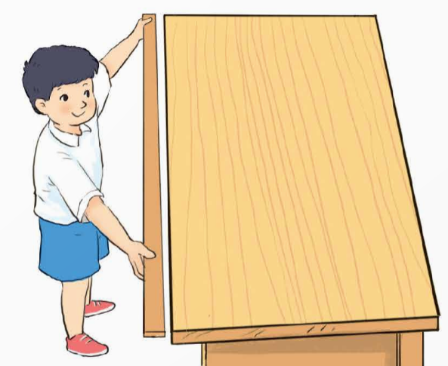
3
Chọn câu trả lời đúng
Biết mặt bàn học của Việt có dạng hình chữ nhật. Diện tích mặt bàn đó khoảng:
A. 50 cm²
B. 50 dm²
C. 50 m²
D. 50 ha

Slide 16

Ước lượng số đo diện tích của một số đồ vật trong lớp (điền đơn vị đo diện tích phù hợp)
Quyển sách giáo khoa có diện tích 495........
cm²
Bảng lớp có diện tích 3....
m²
Mặt bàn học sinh có diện tích 60.....
dm²

Slide 17



